Slide 1
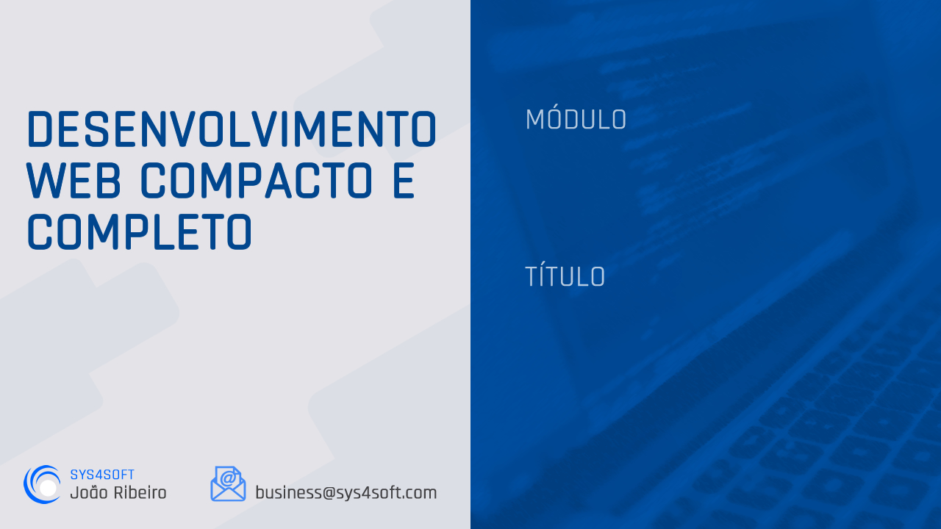
HTML5 e CSS3
1
Construindo o primeiro website só com HTML
Nível de complexidade

Slide 2
HTML5 e CSS3
1
Construindo o primeiro website só com HTML
Como vai ser o projeto?
Projeto com três páginas de HTML
Navegação entre as páginas com hiperligações (links)
Consolidação de conhecimentos
Algumas dicas sobre VS Code

Slide 4
HTML5 e CSS3
1
Construindo o primeiro website só com HTML
Conseguimos criar o primeiro website!
No entanto…
Aspeto visual pobre ☹
Fundo branco com textos a preto?
Todos os elementos alinhados à esquerda!
Colocar duas imagens lado a lado?!

